Slide 1
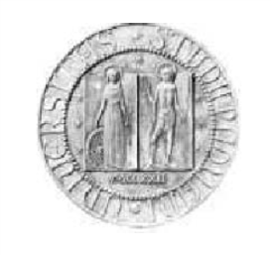
aMUSE: general meeting workshop
Padova 17-19 September
Nuclear Fusion:
The Energy of the Sun on Earth
Lidia Piron
Dipartimento di Fisica e Astronomia,
Università degli Studi di Padova
18th of September 2024

Slide 2
5 Ws questions:

Slide 3
5 Ws questions:

Slide 4
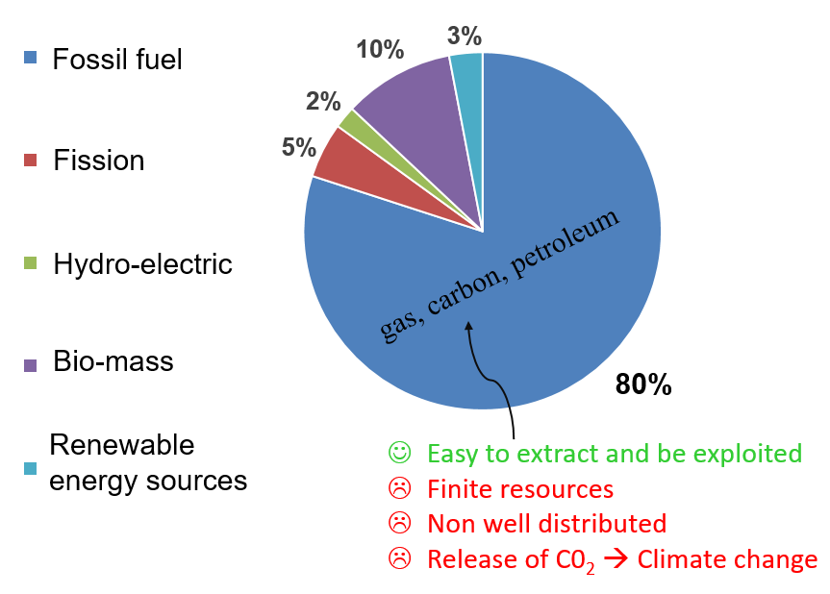
Motivation: Why study fusion in lab?
The well-known problem of limited energy resources and several environmental concerns about the existing energy production techniques urgently ask for the development of renewable and clean energy production methods.

Slide 5
Motivation: Why study fusion in lab?
The well-known problem of limited energy resources and several environmental concerns about the existing energy production techniques urgently ask for the development of renewable and clean energy production methods.

Slide 6
Motivation: Why study fusion in lab?
The well-known problem of limited energy resources and several environmental concerns about the existing energy production techniques urgently ask for the development of renewable and clean energy production methods.
Thermonuclear fusion has the potential to offer a practically inexhaustible and inherently safe source of energy. It has the advantage of not producing either greenhouse gases or long-lived radioactive waste.

Slide 7
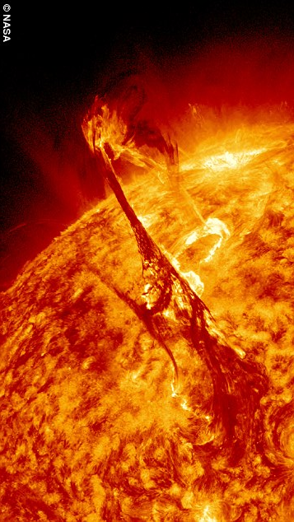
Fusion reactions
Nuclear fusion is the process in which two light nuclei fuse together, forming a heavier nucleus, and there is release energy in the form of kinetic energy of the nucleus itself and of other particles (neutrons, photons, etc.) produced in the reaction.
This is a widespread phenomenon in nature. It is well known that nuclear fusion is the basic process through which the sun and the stars produce power to sustain their high temperatures → Hydrogen fuses to form Helium. The nuclear rearrangement results in a reduction of the total mass and consequently in a release of energy.

Slide 8
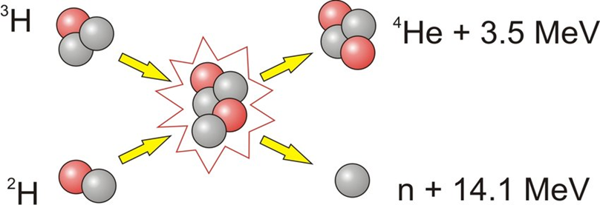
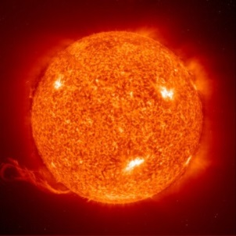
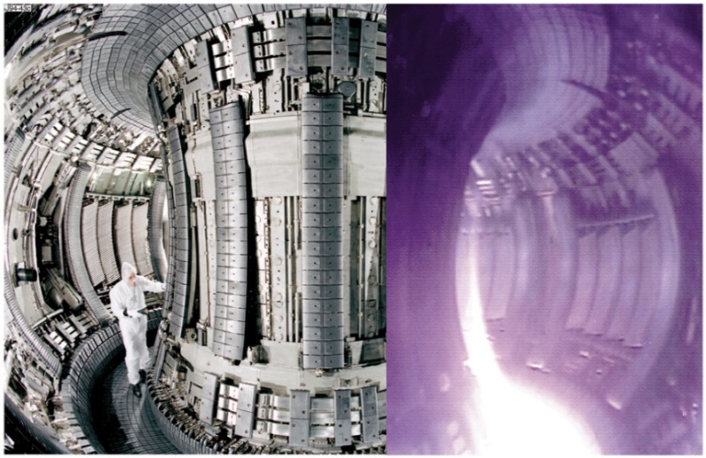
Why
Magnetic fusion research: Achieve the fusion of two light nuclei into a heavier one in a controlled way, exploiting the released energy for civil uses.
Exploitment of nuclear fusion as an energy source, which is near-limitless and carbon-free
Tritium
Deuterium
Sun
Laboratory

Slide 9
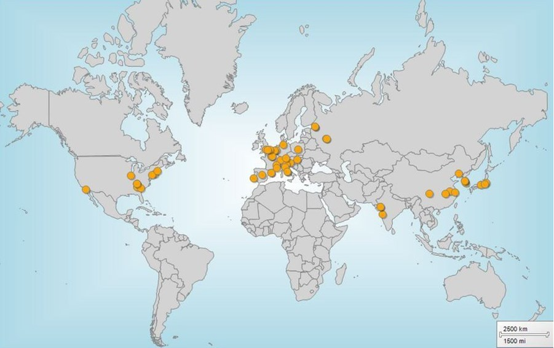
Magnetic fusion research in Europe:
the FP9 Horizon Europe program
Horizon Europe is the EU’s key funding programme for research and innovation with a budget of €95.5 billion (FP9).
It tackles climate change, helps to achieve the Sustainable Development Goals and boosts the EU’s competitiveness and growth.
Among FP9 activities, there is magnetic fusion research.

Slide 10
5 Ws questions:

Slide 11
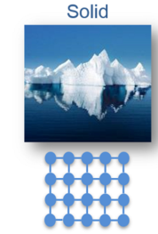
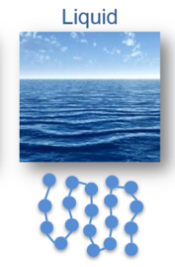
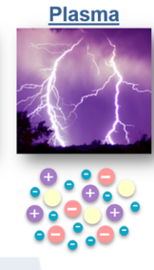
The plasma state
Incres
Plasma is a fully ionized gas and is the fourth state of matter.
The degree of ionization can vary from very low to fully ionized, depending on the input power, density and on confinement level.
A plasma can be seen as a collection of neutral atoms, ions and electrons
In very general terms, a plasma is always electrically neutral, apart from local fluctuations (quasi-neutrality).
Different types of plasma are present around us
Incresing
T
emperature

Slide 12
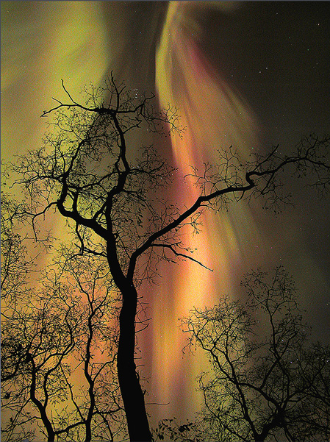
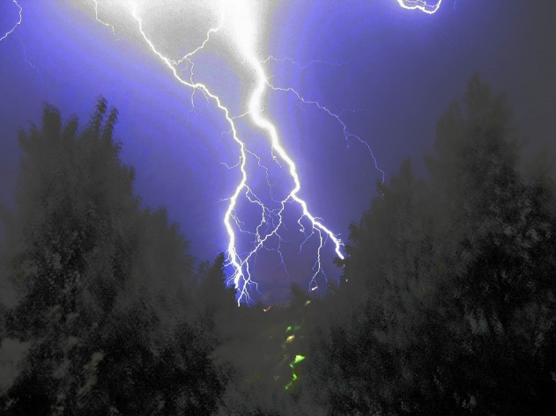
Plasma in Nature
Aurore
Sun
Lightning

Slide 13
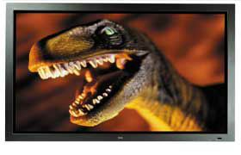
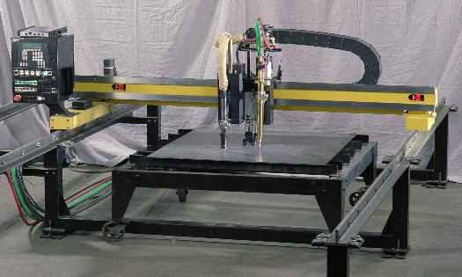
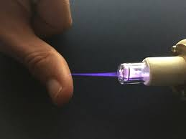
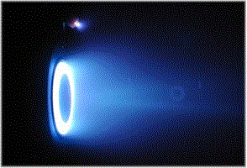
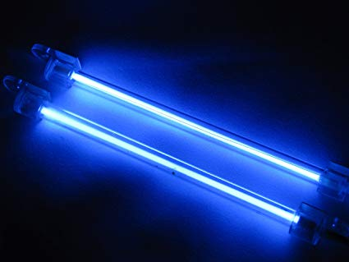
Plasma in industrial applications
Screens
Torches
Medical sector
Aero-spatial engines
Light tubes

Slide 14
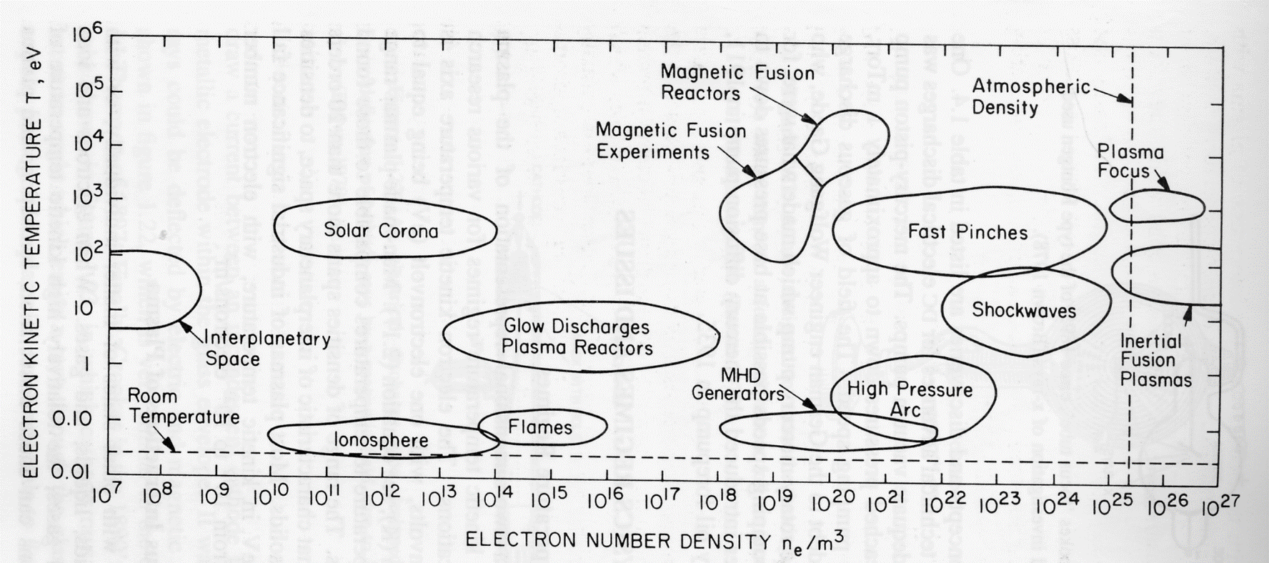
The plasma state
Plasmas can exist in a very large range of density and electron temperature values:

Slide 15
5 Ws questions:

Slide 16
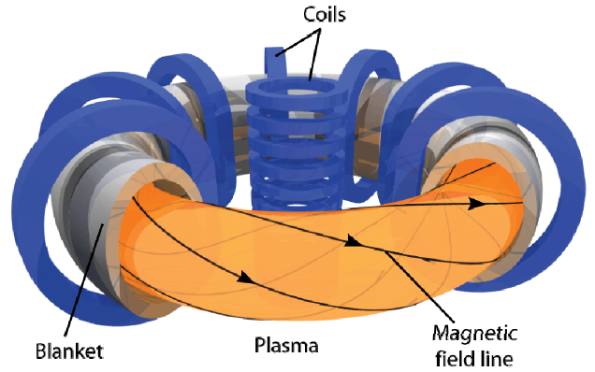
Where
I study plasma dynamics in a doughnut shape device, named tokamak.
Laboratory

Slide 17
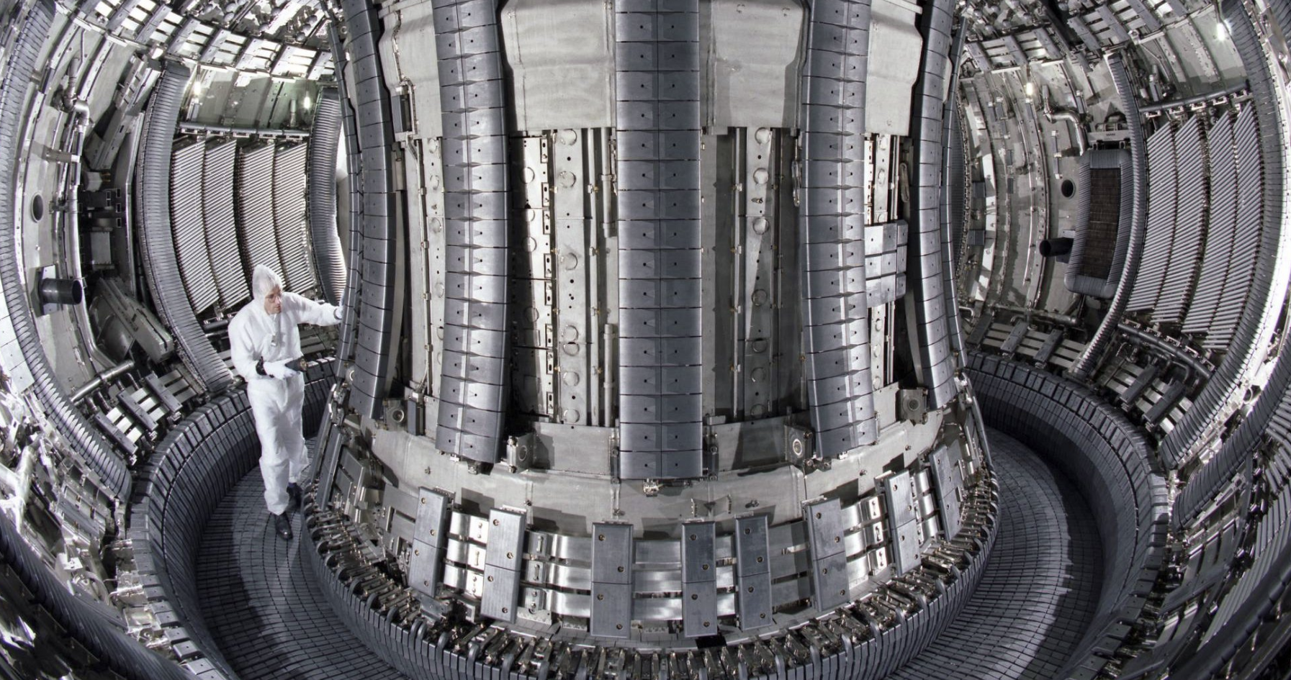
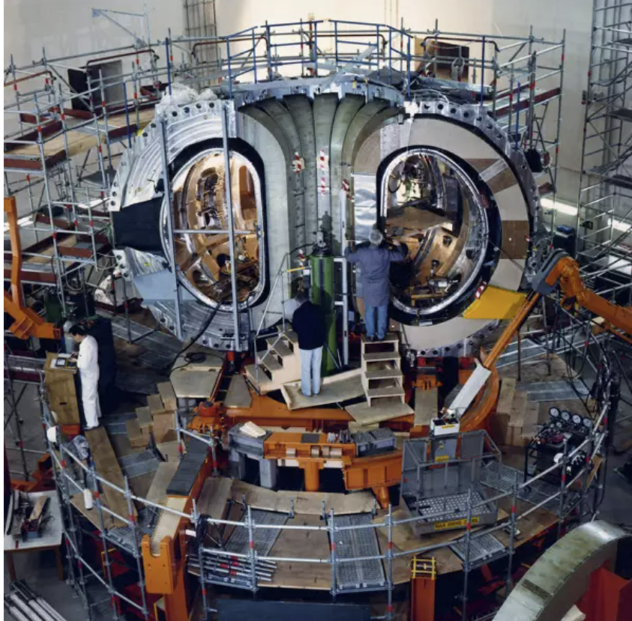
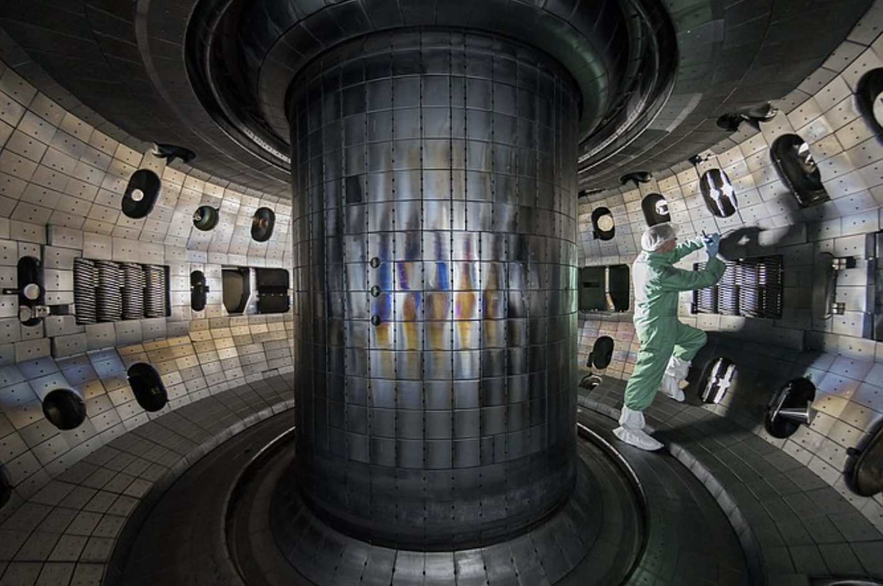
Fusion devices
RFX-mod, Consorzio RFX, Italia
JET, CCFE, Regno Unito
ASDEX, IPP, Germania
DIII-D, General Atomics, Stati Uniti

Slide 18
Hot, dense and well confined plasmas
A huge number of systems is involved in tokamak operation, including:
Confined plasma
Dense plasma
Temperature
Investigate the plasma
dynamics

Slide 19
Hot, dense and well confined plasmas

Slide 20
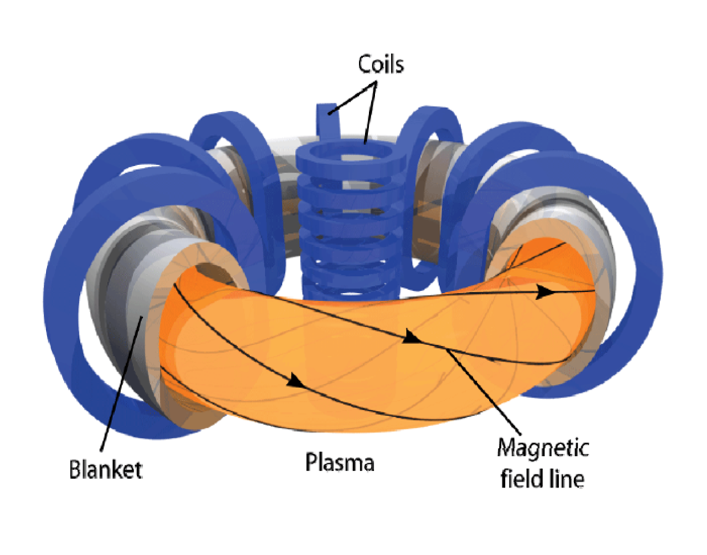
DT fusion reaction produces an ⁴He nucleus a neutron and release of energy.
The neutron carries 4/5 of the total produced energy.

Slide 21
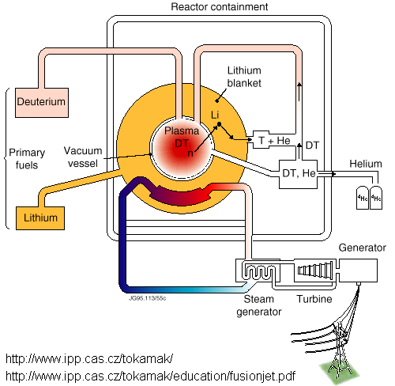
Future fusion reactors
The 14 MeV neutrons leaving the plasma are absorbed in the lithium blanket functions:
convert neutron kinetic energy into heat, which is then removed by an appropriate cooling circuit and used to drive a turbine and produce electricity;
screen superconducting magnets and other external components from the effect of neutron radiation;
allow transmutation of lithium into tritium.

Slide 22
5 Ws questions:

Slide 23
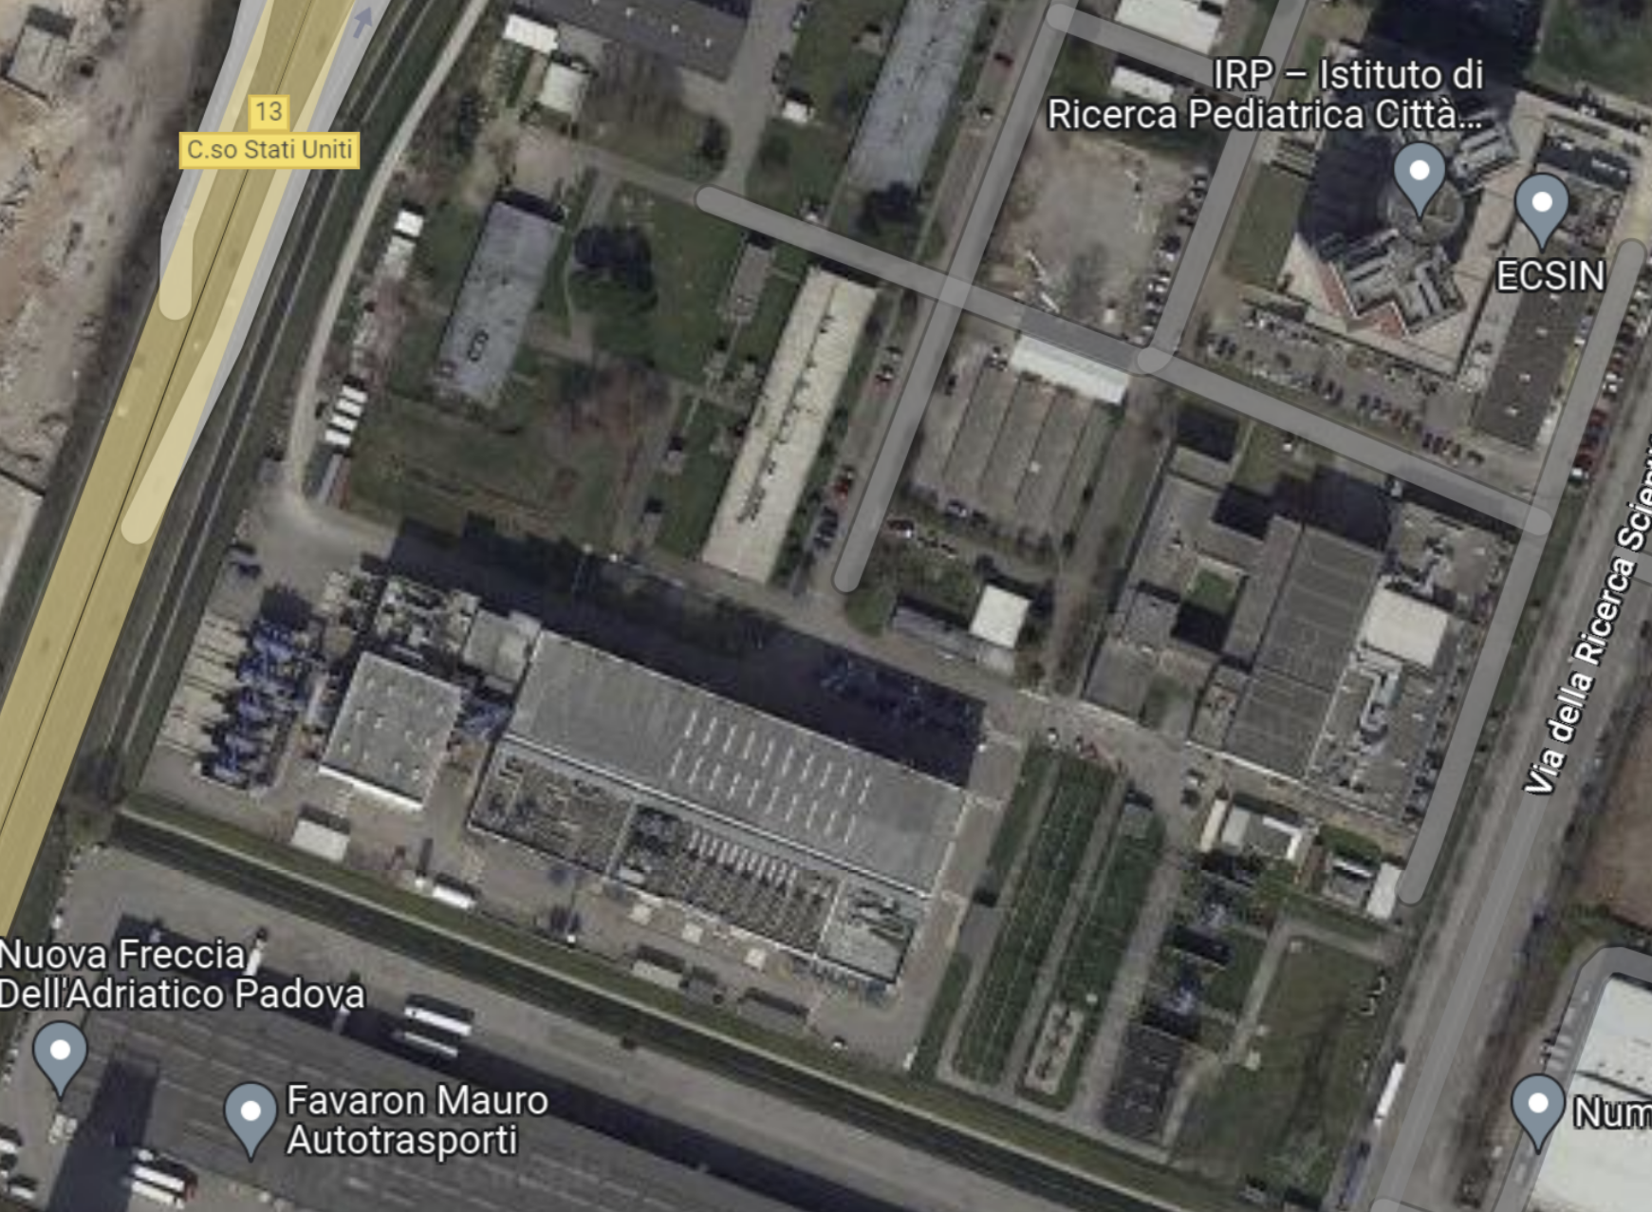
When
When
Headquarters
Consorzio RFX in the CNR Research Area, Corso Stati Uniti, 4 – 35127 Padua (Italy)
RFX-mod
Neutral Beam
Test Facility

Slide 24
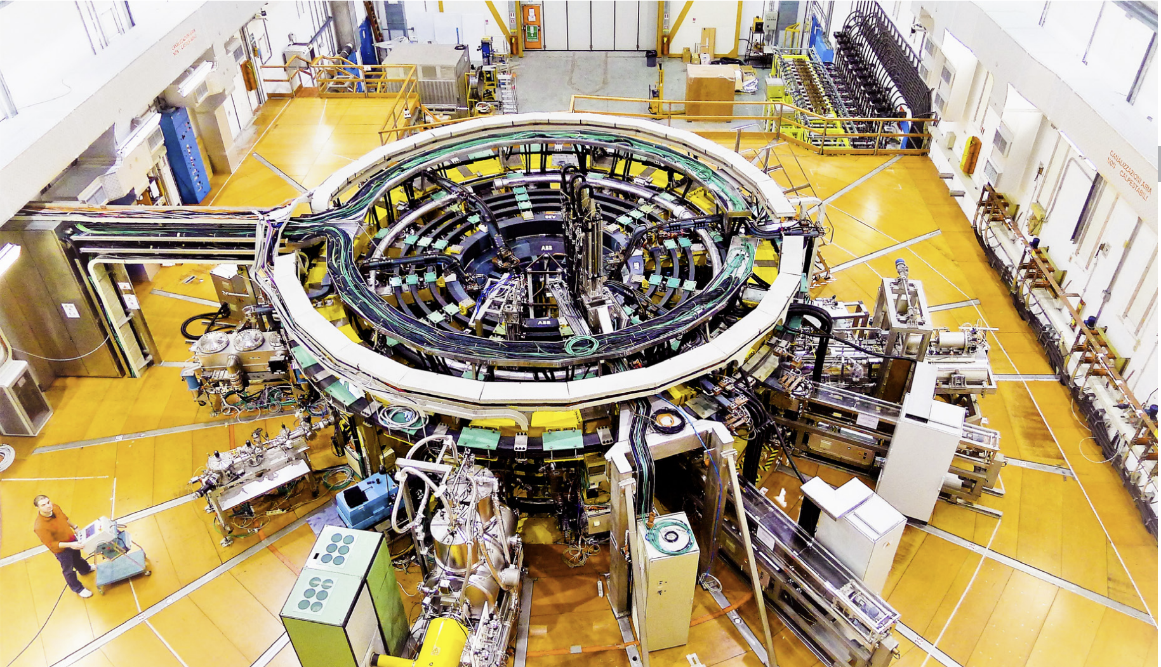
Fusion Research in Padova: RFX-MOD
RFX-mod is a toroidal machine, i.e. in the shape of a doughnut, which uses the magnetic field to confine the plasma.
Uniquely in the word,
RFX-mod can be configured as the Reversed Field Pinch and a Tokamak,
RFX-mod is equipped with the most sophisticated real-time control system and a wide range of plasma diagnostics.
RFX-mod
Presently RFX-mod is under a significant upgrade (RFX-mod2) to extend the operational plasma scenario.

Slide 25
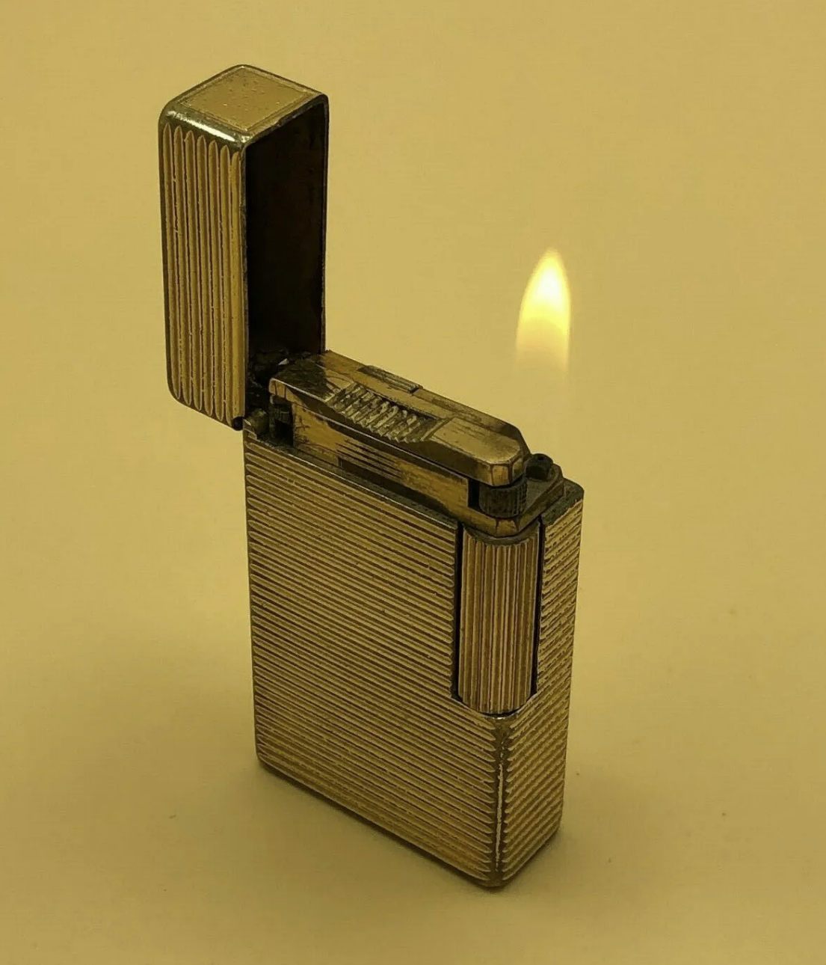
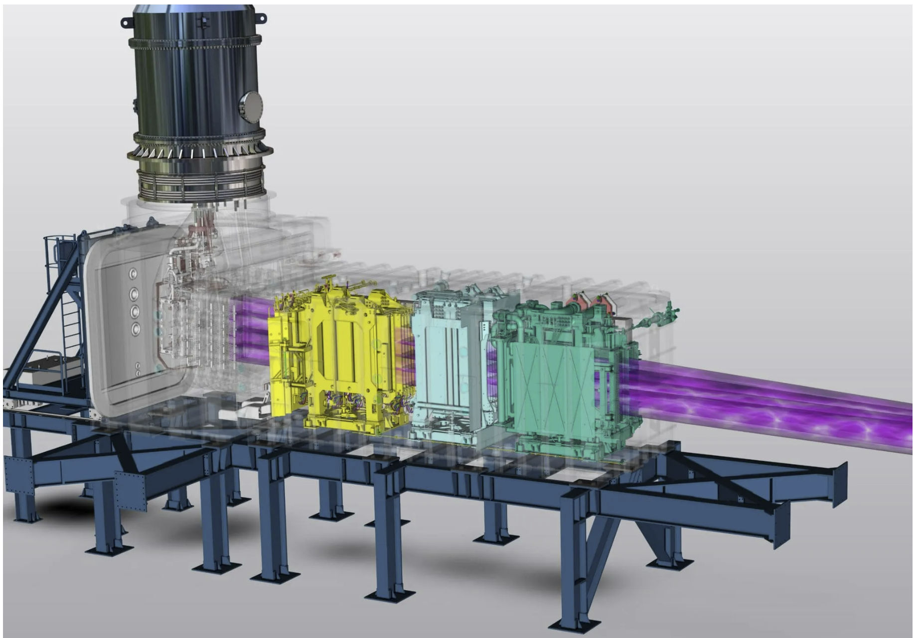
Fusion Research in Padova: NBI for ITER
In fusion devices, the temperature to be reached is 150 million °C.
How do we heat the plasma at such high temperature?
The beam of neutral accelerated particles produced by the NBI transfers kinetic energy to the hydrogen isotopes magnetically confined in the reactor, heating the temperature to the point where the fusion reactions are able to start.
Two prototypes were designed to develop the heating system in Padua for ITER at Consorzio RFX:
Neutral Beam Test Facility
SPIDER, the most powerful negative ion source in the world
MITICA, the full -scale ITER neutral injector

Slide 26
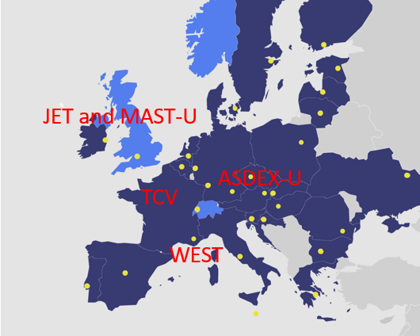
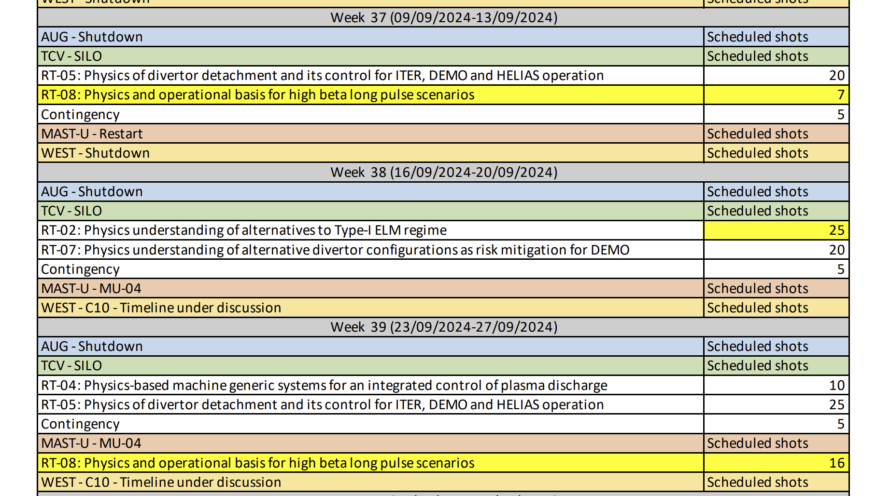
When

Slide 27
D-T fusion studies in JET
JET is the world's largest fusion device, which can operate in Deuterium-Tritium.
In 2023, stable plasmas with 69 MJ of energy output → ITER
R = 2.96 m, a = 1 m
https://www.youtube.com/watch?v=H99hvPlC4is

Slide 28
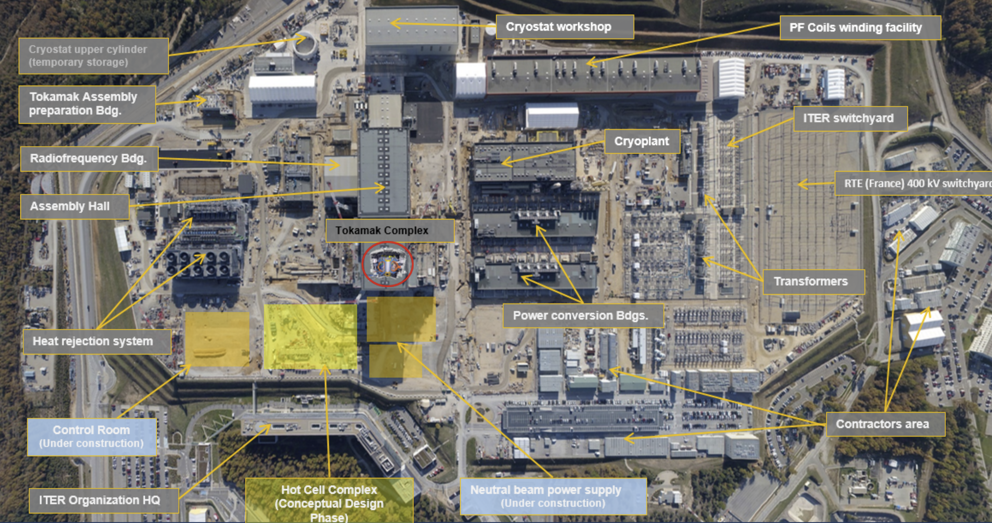
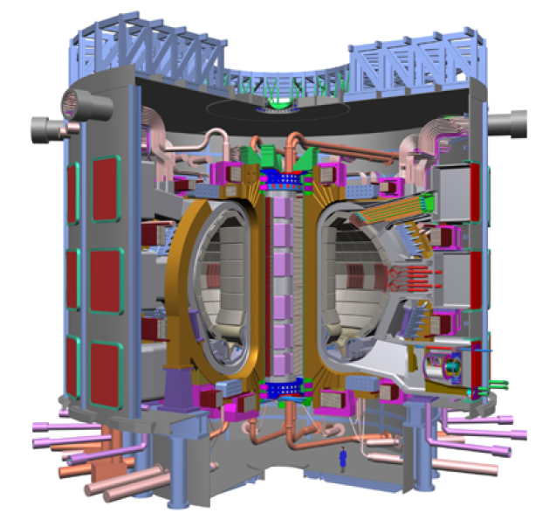
ITER
In southern France, 35 nations are collaborating to build the world's largest tokamak, ITER, a fusion device that has been designed to prove the feasibility of nuclear fusion as a large-scale and carbon-free source of energy.
R = 6.2 m, a = 2 m
https://www.iter.org/

Slide 29
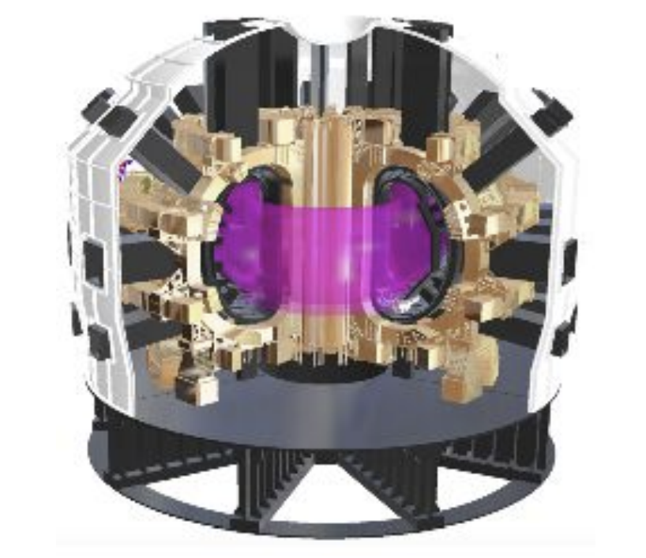
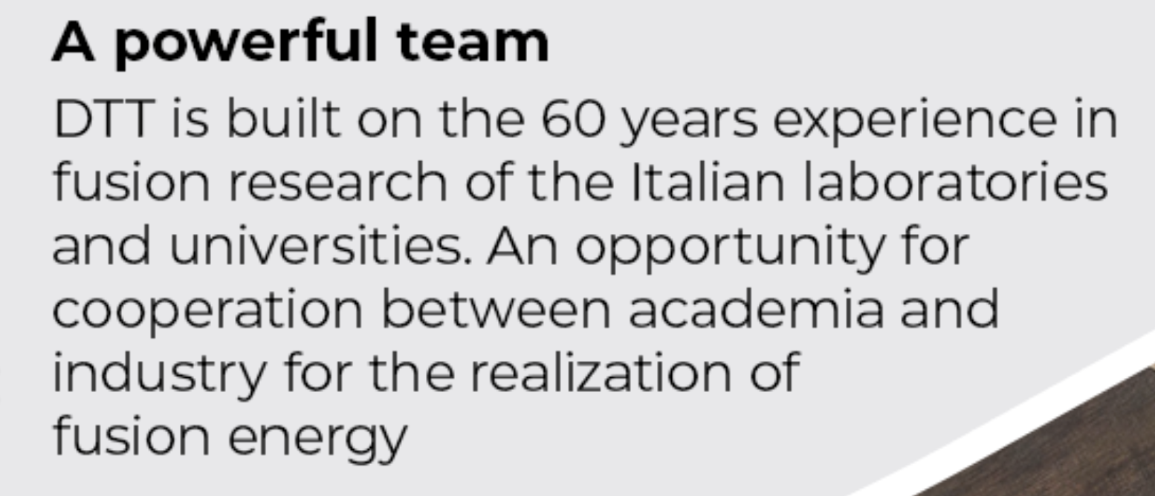
Made in Italy experiment: DTT
DTT, Divertor Tokamak Test facility, is a fusion experiment under construction at the Frascati ENEA Research Center.
www.dtt-project.it

Slide 30
5 Ws questions:

Slide 31
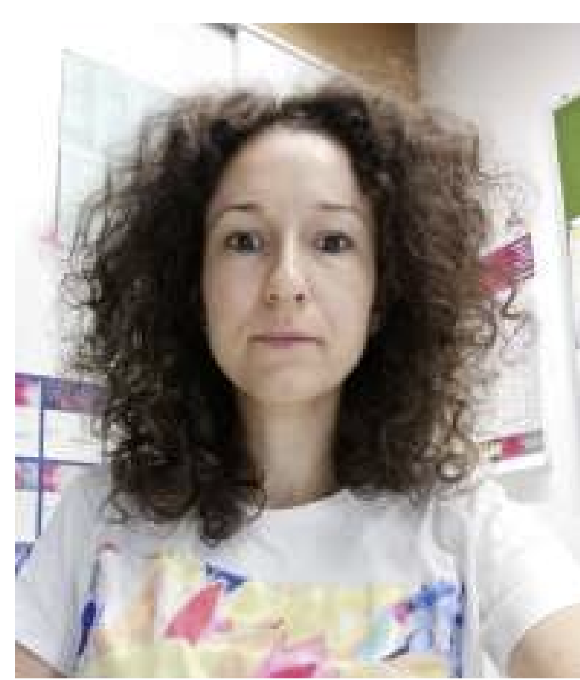
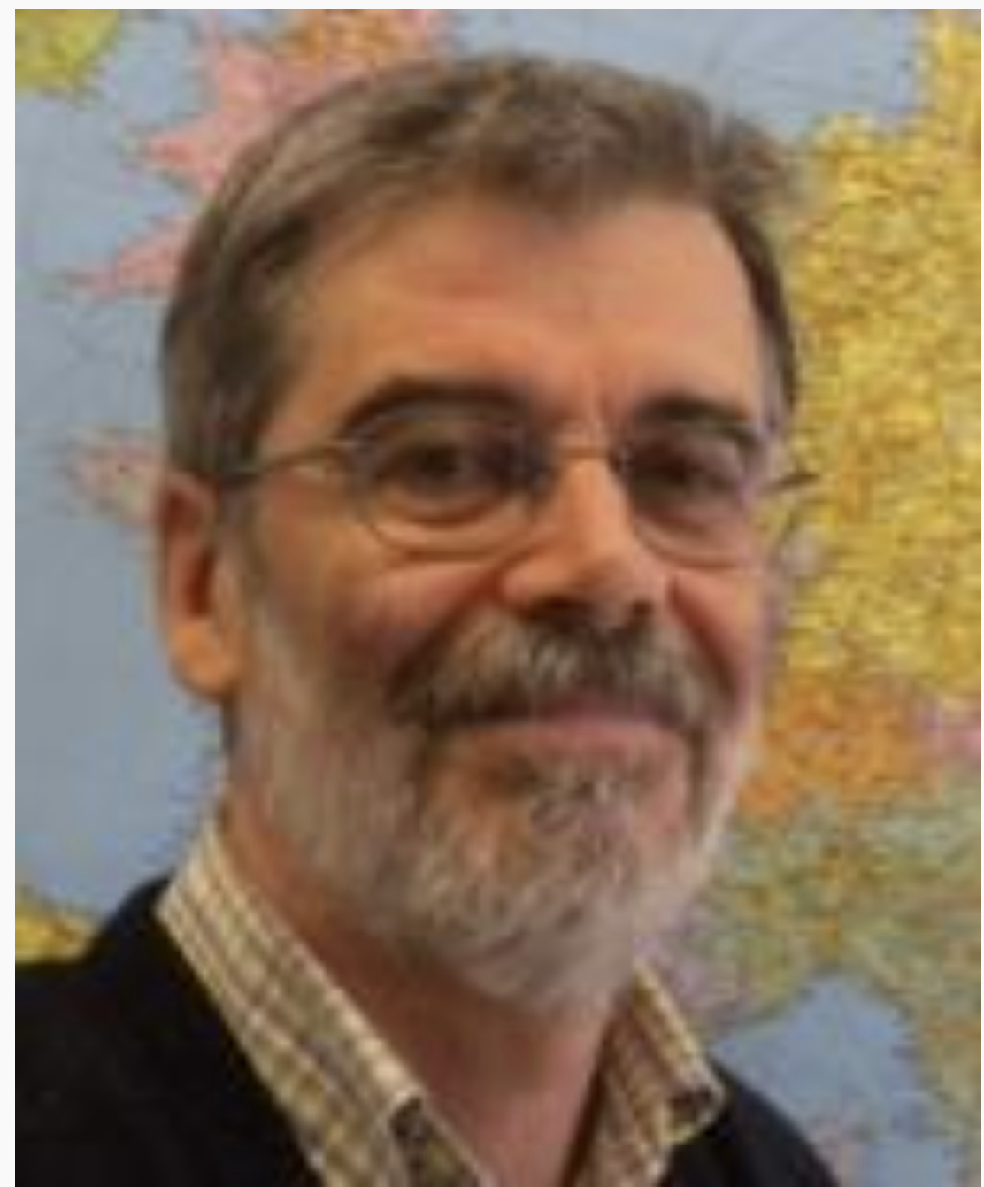
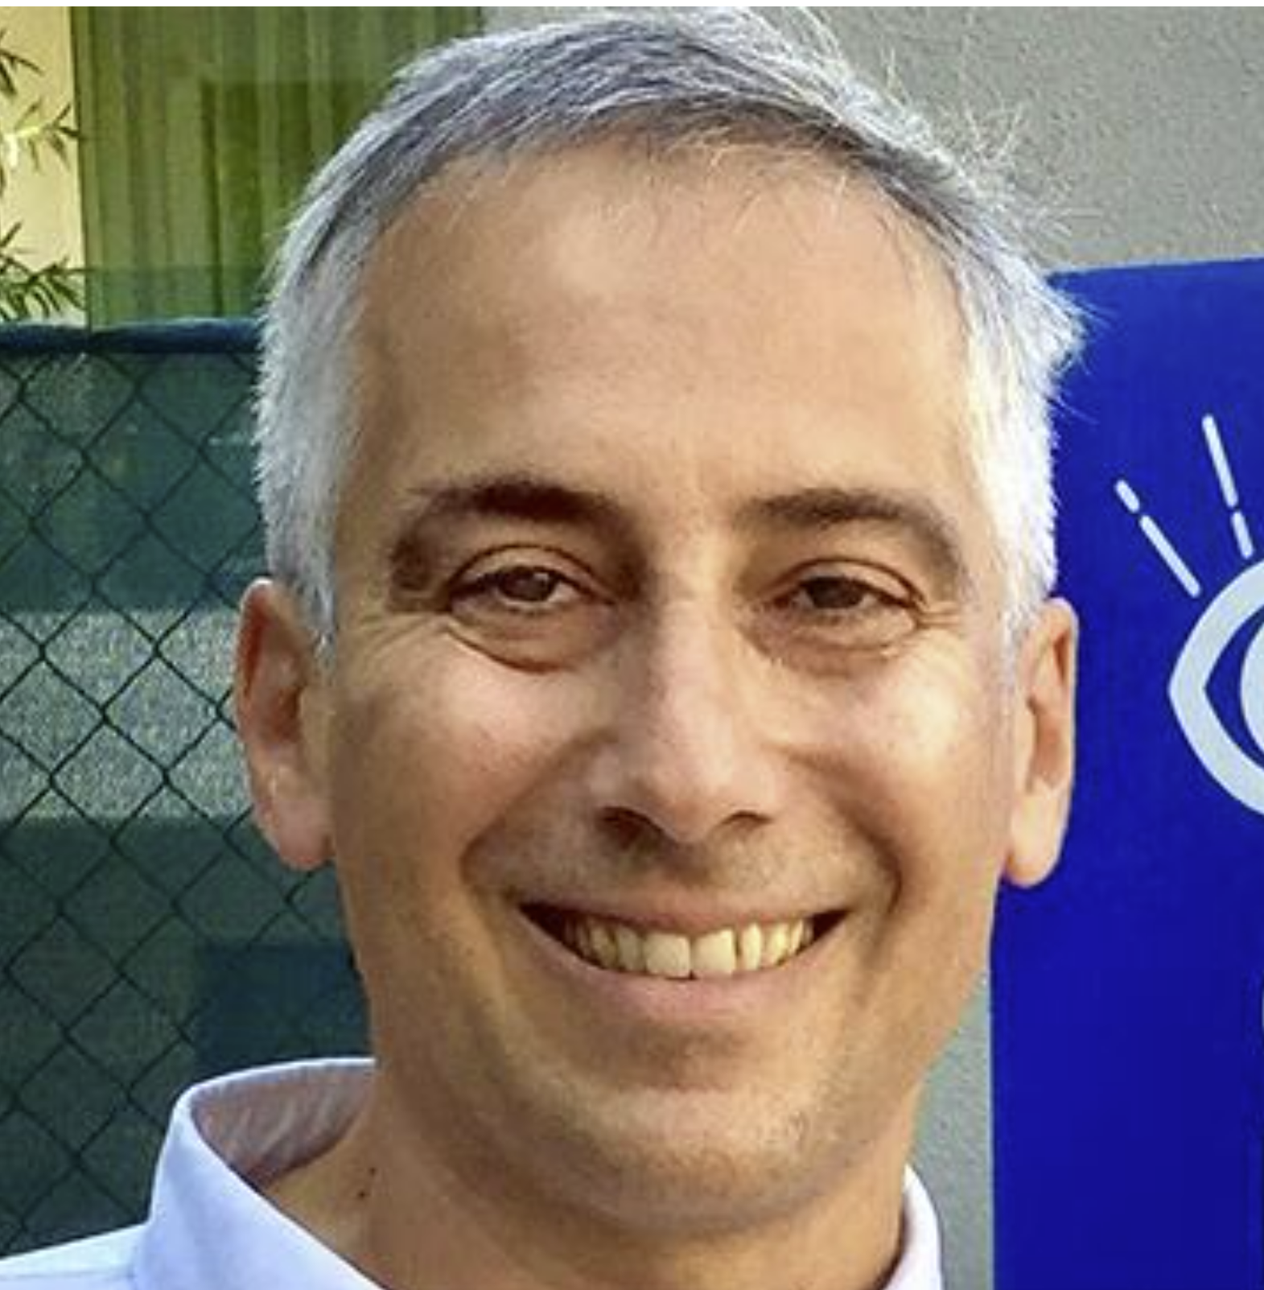
Who
Physics of Matter, Plasma Physics
Maurizio Giacomin,
Assistant professor
at DFA
Lidia Piron,
Assistant professor
at DFA
Prof. Leonardo Giudicotti,
Associate professor
at DFA
Prof. Piero Martin,
Full professor
at DFA
Matteo Agostini, Tommaso Bolzonella, Gianluigi Seriani, Matteo Zuin
Consorzio RFX
a world class research laboratory with about 200 PERSONNEL,
of which half are PHYSICS and ENGINEERING researchers,
and half are TECHNICIANS and ADMINISTRATORS

Slide 32
Courses and other learning opportunities
Padova University offers courses and other learning opportunities in the field of plasma physics and fusion, unique in Italy.
Courses:
FONDAMENTI DI FISICA DEI PLASMI – LT – 3rd year, 1st semester
PHYSICS LABORATORY (low temperature plasma experiment VESPA) – LM 1st year, 1st semester
PHYSICS OF FLUIDS AND PLASMAS – LM 2st year, 1st semester
PHYSICS OF NUCLEAR FUSION AND PLASMA APPLICATIONS – LM 2st year, 1st semester
Other learning opportunities:
INTRODUCTION TO RESEARCH ACTIVITIES – Summer internship at RFX lab
ERASMUS - LM Thesis project in plasma physics (Eindhoven, Bordeaux, Munich)
Fusenet: Collaboration with Siville University(Spain),ESILV (Paris la Défense, France), UKAEA (Oxford, UK)
ITER internship (Cadarache, France)
Collaboration with Columbia University (NY, USA)
PHD PROGRAMME IN FUSION SCIENCE AND ENGINEERING (3 years)
The purpose of these courses and learning opportunities is to prepare a new generation of young physicists for the present research and future commercial exploitation of fusion energy

Slide 33
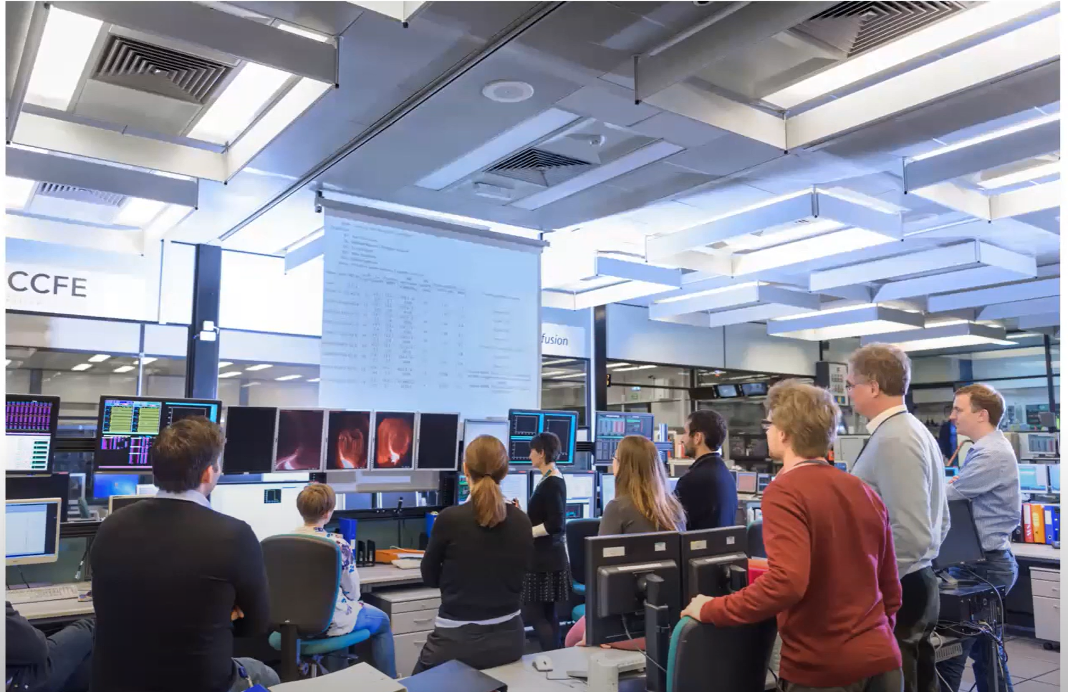
Who
Physicists , engineers, students

Slide 34
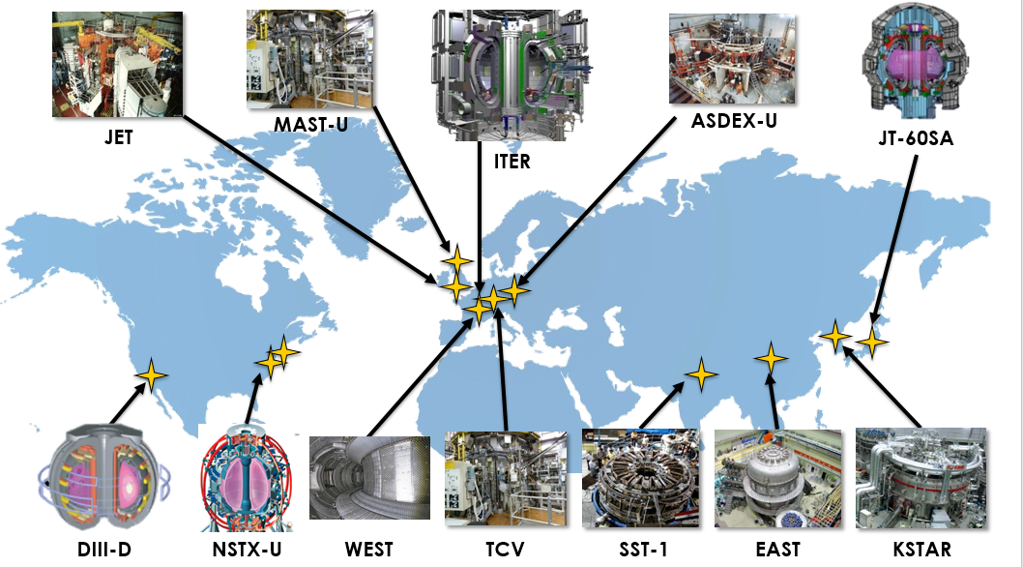
Tokamak experiments wordwide

Slide 35
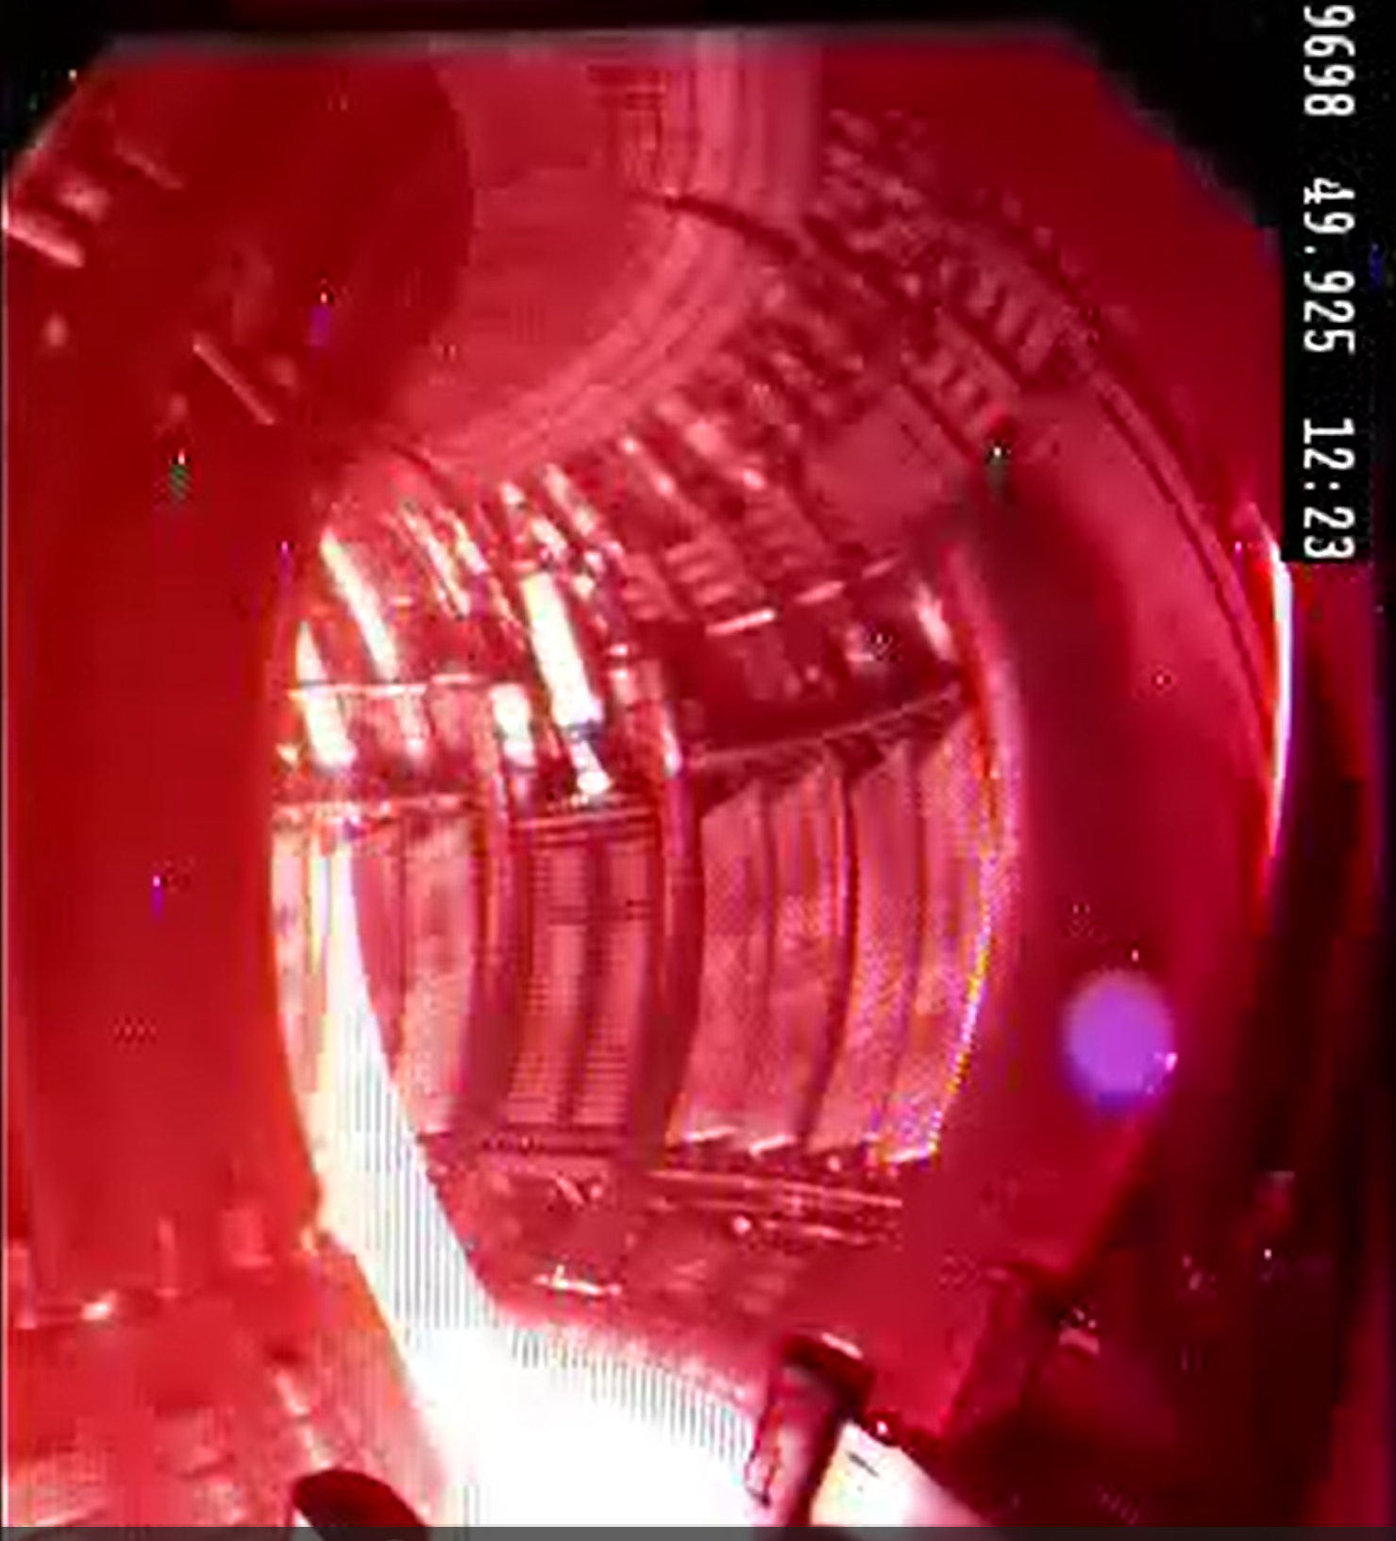
Summary
Why?
Realize nuclear fusion processes to provide a source of near-limitless, clean energy on Earth.
What?
Study the plasma dynamics.
Where?
Experiments are carried out in a doughnut shape device, called tokamak.
When?
Plasma studies are performing right now in various devices, contributing to ITER and next fusion reactor
Who?
Physicist , engineers, students are working to make nuclear fusion a viable energy source.
lidia.piron@unipd.it

Slide 36
Spares

Slide 37
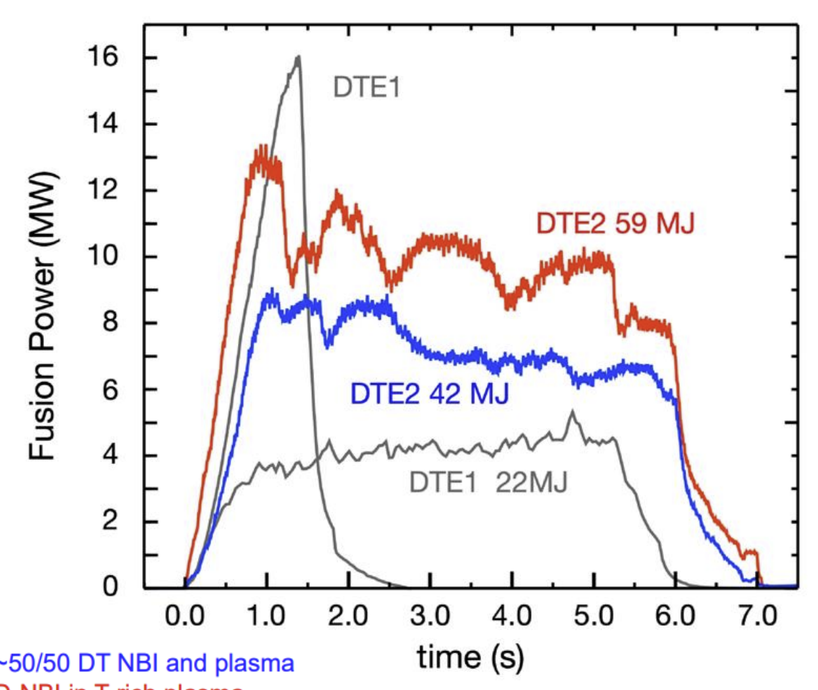
DT experiments in TFTR and JET
(90’s & 2021)

Slide 38
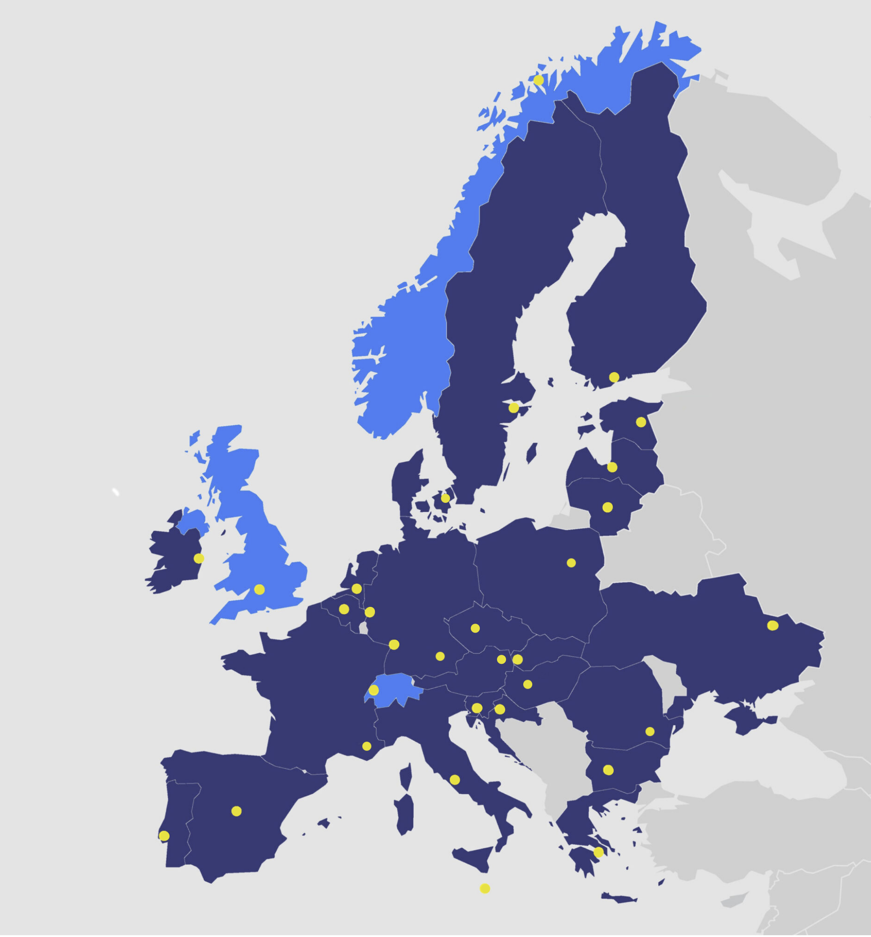
Who
EUROFusion consortium brings together 4800 researchers, staff and students from its 28 member institutes, 3 associated partners, and 162 affiliated entities from across Europe.
Together these researchers have set up a focused research programme guided by the European Roadmap to Fusion Energy to realize fusion energy.
JET and MAST-U
ASDEX-U
TCV
WEST
https://euro-fusion.org/eurofusion

Slide 39
Tokamak experiments wordwide

Slide 40
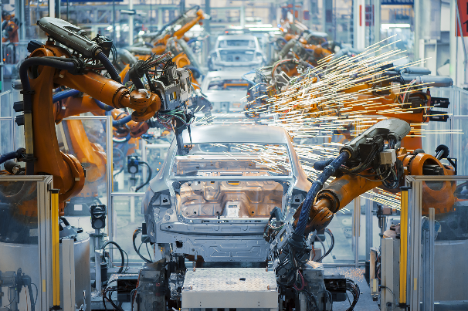
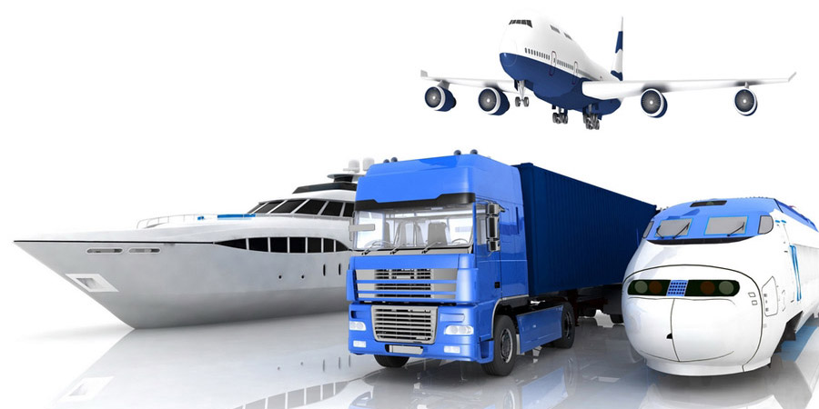
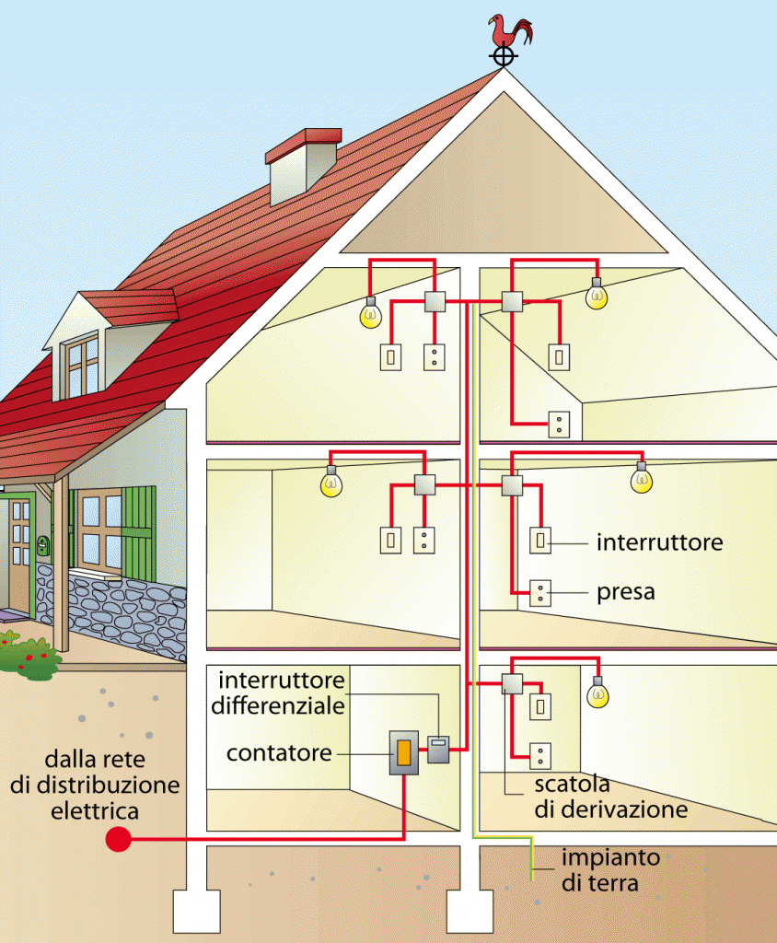
Energia: un moltiplicatore delle capacità umane
Produzione di merci
Mobilità
Esigenze abitative
Telecomunicazioni

Slide 41
Consumo di energia nel mondo

Slide 42
Consumo di energia nel mondo
GAS NATURALE
PETROLIO
CARBONE
concentrato di energia facilmente estraibile ed utilizzabile
Combustibili
fossili

Slide 43
Consumo di energia nel mondo
GAS NATURALE
PETROLIO
CARBONE
concentrato di energia facilmente estraibile ed utilizzabile
Combustibili
fossili
sono esauribili
sono distribuiti in modo non uniforme
liberano CO2→ riscaldamento globale

Slide 44
Alternative a confronto
una centrale convenzionale da 1 GW richiede in un anno 4.000.000 tonnellate di carbone
RIFERIMENTO:
Per una ipotetica centrale da 1 GW da altre fonti:
Bioalcol → 6200 km² di campi di barbabietola (~Friuli V.G.)
Biogas → 20 milioni di maiali
Eolico → una superficie di 486 km² (~Milano X 3)
Solare → 50 km² alle medie latitudini (~1/2 Padova)
Fissione nucleare → 35 tonnellate all’anno di uranio
Fusione nucleare → 100 kg Deuterio e 150 kg Trizio all’anno per una centrale da 1 GW
Deuterio (D) e Trizio (T) sono due isotopi all’idrogeno.

Slide 45
La fusione nucleare in natura
-
La materia è composta di atomi, a loro volta formati da un nucleo carico positivamente (protoni e neutroni) ed elettroni (negativi).
+
+
+
-
Nelle Stelle, i nuclei di atomi leggeri fondono insieme, formando elementi più pesanti e liberando una grande quantità di energia.
L’energia nel Sole è fornita da processi di fusione che bruciano 600 milioni di tonnellate di idrogeno al secondo.

Slide 46
Come avviene la fusione?
I nuclei carichi positivamente si respingono; aumentando la loro energia cinetica (ovvero la loro temperatura) essi possono avvicinarsi, superando la reciproca repulsione e quindi fondersi.
+ Temperatura → + velocità
Temperature:
SOLE – 15 milioni di gradi
REATTORE A FUSIONE – 150 milioni di gradi
A tali temperature la materia si trova nello stato di PLASMA

Slide 47
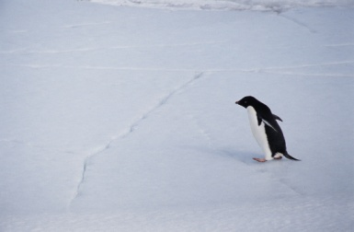
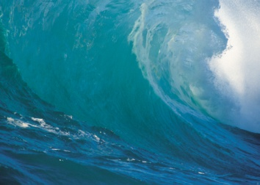
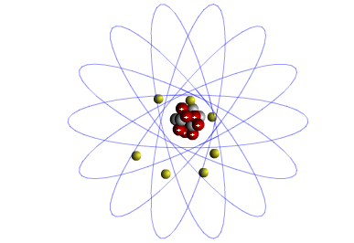
Cosa succede alla materia a temperature così alte?
GASSOSO
+T
+T
+T ?
PLASMA: un gas altamente ionizzato
-
+
-
-
+T
-
-
+
-
-
-
-

Slide 48
Plasma in natura
Aurore boreali
Sole
Fulmini

Slide 49
Plasma in applicazioni industriali
Schermi
Torce per applicazioni metallurgiche
Medicina
Motori per missioni spaziali
Lampade al neon

Slide 50
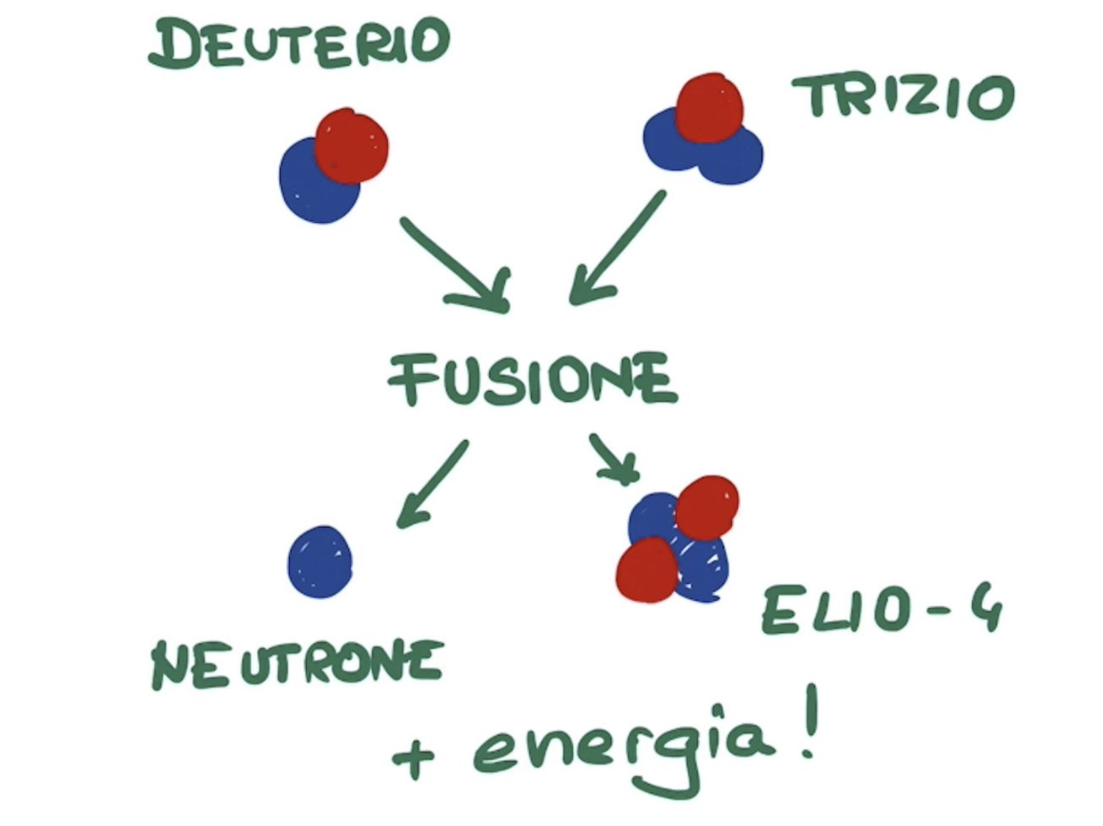
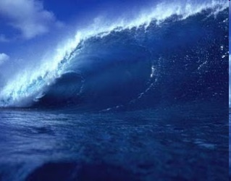
La fusione nucleare in laboratorio
Nella Terra, gli scienziati tentano riprodurre un piccolo Sole in laboratorio utilizzando Deuterio e Trizio, isotopi dell’Idrogeno:
Oceani
Litio
Crosta terrestre
RISORSE PER 20 MILIONI DI ANNI

Slide 51
Come conteniamo il plasma ad alte temperature?
Per contenere il plasma occorre un contenitore che risulti adatto a sopportare gli elevati carichi termici e le cui pareti non degradino le proprietà del plasma. Per far sì che ciò avvenga i fisici che lavorano alla fusione nucleare hanno progettato dei particolari contenitori: le “ciambelle magnetiche“.
CIAMBELLA o TORO
BOBINE
CAMERA DA VUOTO
CAMPO MAGNETICO

Slide 52
Esempi di ciambelle magnetiche
RFX-mod, Consorzio RFX, Italia
JET, CCFE, Regno Unito
ASDEX, IPP, Germania
DIII-D, General Atomics, Stati Uniti

Slide 53
Fusione in laboratorio: riscaldamento
Riscaldamento ohmico: elevati correnti (MA) circolanti nel plasma scaldano per effetto Joule.
Onde elettro-magnetiche: accoppiamento di potenza tramite radiazioni alla frequenza di risonanza.
Iniezioni di particelle veloci: cessione di energia al plasma per collisioni.
Neutal Beam Injector,
in realizzazione a Padova, presso il Consorzio RFX

Slide 54
Come funzionerà una centrale a fusione?
Deuterio + Trizio → Elio + Neutrone+ Energia
Il neutrone prodotto nella reazione di fusione viene rallentato dal mantello di Litio a cui cede la propria energia riscaldandolo.

Slide 55
Esperimenti nella macchina JET (Regno Unito)
JET è il più grande esperimento a fusione nucleare al mondo.
Nel 2021, JET è stato in grado di produrre 59 MJ di energia pulita nell'arco di 5 secondi (11 MW di potenza). Più del doppio rispetto a quanto già prodotto nel 1997.
Parametri di JET:
R = 2.96 m
a = 1 m
I_{p} = 4.5 MA
https://www.youtube.com/watch?v=H99hvPlC4is

Slide 56
Il futuro: ITER
ITER rappresenta il passaggio fra gli studi attuali di fisica dei plasmi e la futura centrale di potenza a fusione.
Collaborazione internazionale di EU, Cina, India, Sud Korea, Giappone, USA e Russia.
Ottobre 2007: il progetto è stato finanziato; si è posata la prima pietra (Cadarache, Francia); primo plasma previsto nel 2027.
Parametri di ITER:
R = 6.2 m
a = 2 m
I_{p} = 15 MA

Slide 57
Il contributo italiano
La ricerca sulla fusione a Padova inizia a fine anni ‘50 in ambito universitario. Il Consorzio RFX ospita:
RFX-mod, fornito del più sofisticato sistema di controllo di perturbazioni magnetiche al mondo.
Neutral Beam Injector, un prototipo in scala 1:1 dell’iniettore di particelle veloci di ITER.
Parametri di RFX-mod:
R = 2.96 m
a = 1 m
I_{p} = 2 MA

Slide 58
Il contributo italiano
DTT è un esperimento made in Italy, basato ai laboratori di Frascati.
DTT avrà un ruolo strategico sia per chiarire elementi essenziali sui processi fisici che regolano la gestione di grandi flussi di energia dal bordo del plasma e sia per supportare le ricerche che verranno condotte in ITER.
Parametri di DTT:
R = 2.19 m
a = 0.7 m
I_{p} = 5.5 MA

Slide 59
Conclusioni
Il panorama energetico mondiale richiede la scoperta e l’utilizzo di nuove forme di energia.
La fusione nucleare si pone come una futura fonte energetica di primaria importanza, grazie alle sue doti di sicurezza, ridotto impatto ambientale e larga disponibilità dei reagenti.
La ricerca europea è leader mondiale nell’ambito della fusione, ospitando il progetto ITER.
L’Italia, con il Consorzio RFX, l’ENEA Frascati, il CNR di Milano, varie Università e centri di ricerca, è uno degli attori principali della ricerca sulla fusione nucleare.

